Slide 1
Oppervlaktegolven
1. Cirkelgolven en golflengte
2. Interferentie: knoop- en buiklijnen
3. Foto interferentie in golfbak
4. Wegverschil en faseverschil
5. Foto leerlingen met twee luidsprekers
6. Einde
© www.agtijmensen.nl 15102018

Slide 2
Oppervlaktegolven
λ
Dal
Berg
© Het Vlietland College Leiden

Slide 3
Twee coherente trillingsbronnen

Slide 4
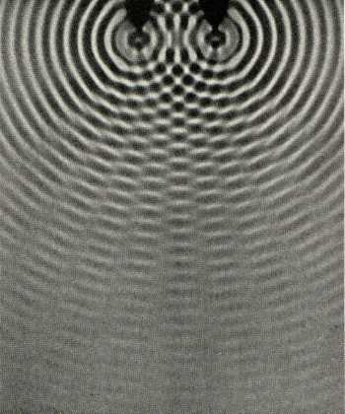
Interferentie bij twee trillingsbron-nen

Slide 5
Buiklijnen en knooplijnen

Slide 6
AC =
A
B
C
3,5 λ
en BC =
3,5 λ
Wegverschil = 0 λ. Faseverschil Δφ = 0.

Slide 7
AC =
A
B
C
3,5 λ
en BC =
3,0 λ
Wegverschil =
0,5 λ
Faseverschil Δφ =
0,5

Slide 8
In C komt een berg aan uit A en
A
B
C
een dal uit B

Slide 9
AC =
A
B
C
4 λ
en BC =
3 λ
Wegverschil =
1 λ
Faseverschil Δφ =
1

Slide 10
A
B
3,5
K
3
B
Δφ = 0
0,5
1
1,5
2
2,5
B K B K B K

Slide 11
A
B
Wegverschil = 0λ, 1λ, 2λ, 3λ, enz. dan ontstaat een maximum (Buik)
3,5λ
K
3λ
B
Uit A arriveert een berg en uit B een dal, gevolgd door een dal uit A en een berg uit B enz.
Beide golven verzwakken elkaar!
Wegverschil = 0,5λ, 1,5λ, 2,5λ, 3,5λ, enz. dan ontstaat een minimum (Knoop)
Uit A en uit B arriveren gelijktijdig twee bergen, gevolgd door twee dalen enz.
Beide golven versterken elkaar!
wegverschil AP – BP = 0λ
0,5λ
1λ
1,5λ
2λ
2,5λ
B K B K B K

Slide 12
Wegverschil is . . . .cm.
Dat is . . . .λ.
Beide golven ………………..
A
B
Wegverschil is 1,0 cm.
Dat is 1/2λ.
Beide golven werken elkaar tegen
4,0
2
11cm
5,0cm
8,0cm
versterken elkaar
6,0cm
7,0cm
10cm
P
max in P
Q
R
Wegverschil is 11,0 – 5,0 = 6,0 cm.
Dat is 3λ.
Beide golven versterken elkaar!
min in Q
Max in Q
A en B zijn trillingsbronnen, λ = 2,0 cm
R?
Q?
Wat ontstaat er in punt P?
Een maximum of een minimum?

Slide 13
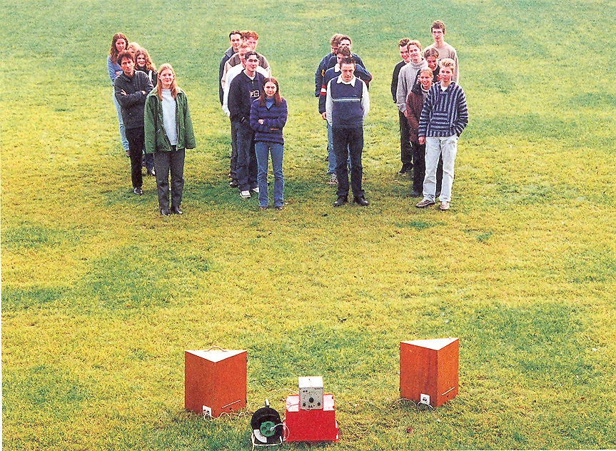
Systematische Natuurkunde
Knooplijnen: minimale amplitude, zwak geluid, (bijna) stilte
Buiklijnen:
maximale amplitude, sterk geluid

Slide 14
Einde

